Slide 1


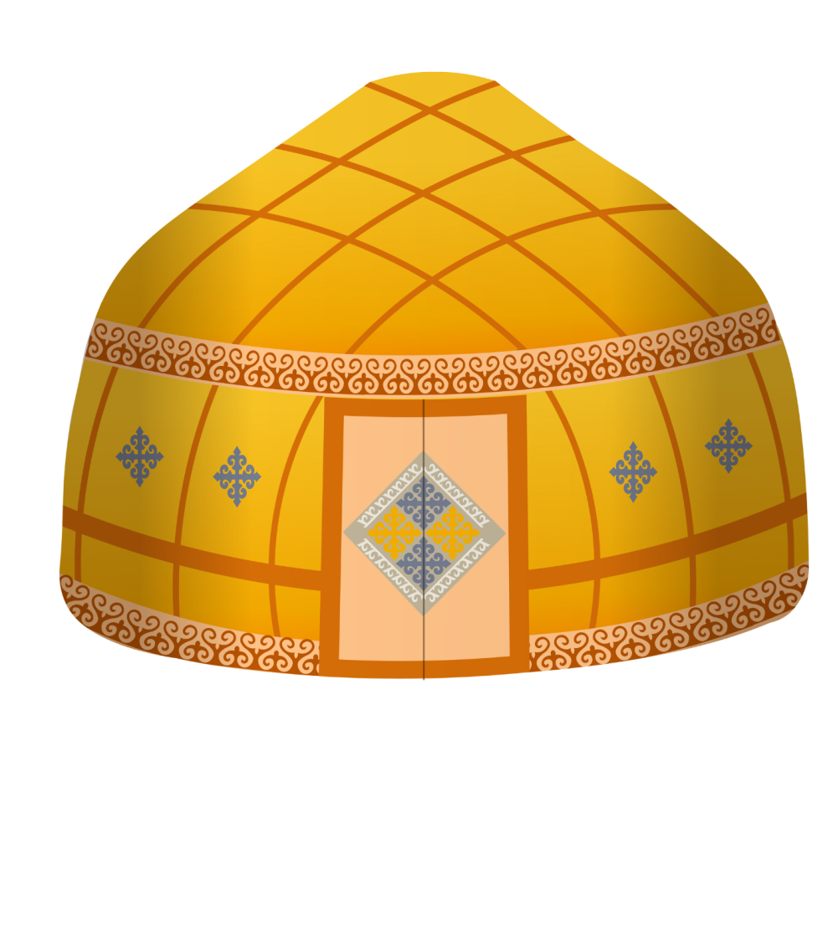
Сұрақ жазасыз
Жауап жазасыз
@uk.online_bilim

